Slide 1


Consumidor em números
Mudanças Estratégicas na Gestão
Reclamações de consumo em 2020

Slide 2




Dados Gerais
Sistema Nacional de Informações de Defesa do Consumidor – Sindec e Consumidor.gov.br
Procons de todo o país
26 Procons Estaduais + DF
607 Procons Municipais
735 cidades
946 unidades de atendimento
Total geral de atendimentos:
27 milhões (desde 2004)
Atendimentos em 2020
2.068.156
Serviço online disponível para todo o país
992 empresas cadastradas
2,7 milhões de usuários cadastrados
Total geral de reclamações:
3,8 milhões (desde 2014)
Reclamações em 2020
1.196.627

Slide 3

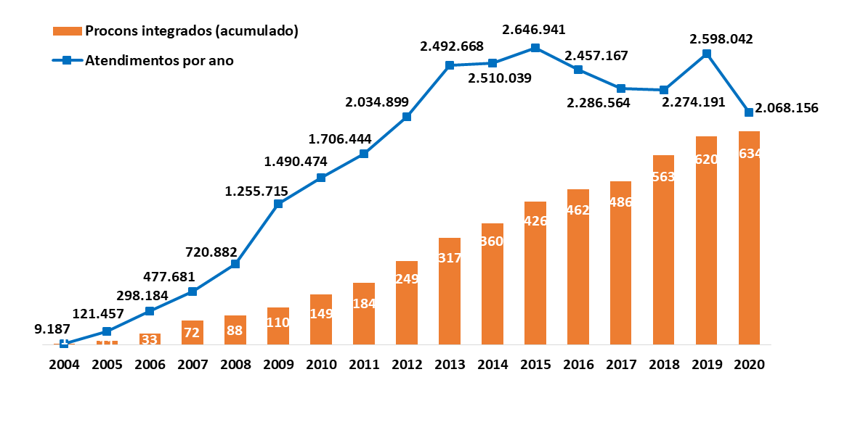
Evolução - Sindec
Reclamações e Procons integrados

Slide 4

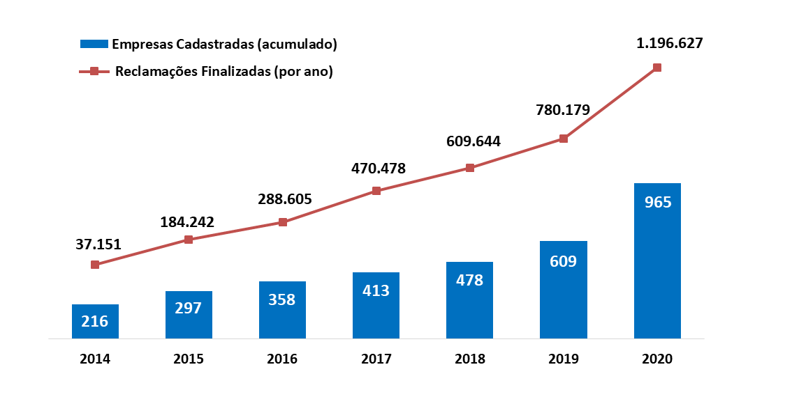
Evolução – Consumidor.gov.br
Reclamações e Empresas Cadastradas

Slide 5


em
Números 2020
99%
78%
{
RECLAMAÇÕES RESPONDIDAS
8
dias
PRAZO MÉDIO DE RESPOSTAS
3,0
Já foram finalizadas
1.196.627
RECLAMAÇÕES
NOTA MÉDIA DO CONSUMIDOR
*De Janeiro a Dezembro de 2020

Slide 6

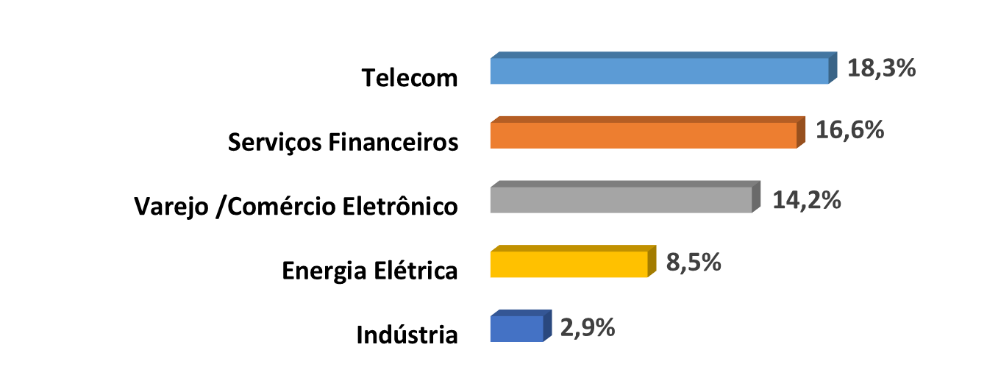
Setores mais demandados em 2020
Sindec

Slide 7
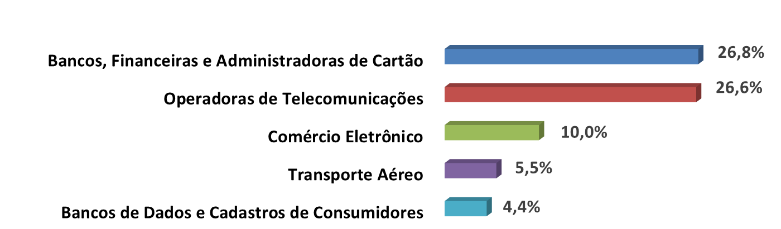
Segmentos mais reclamados em 2020
Consumidor.gov.br

Slide 8
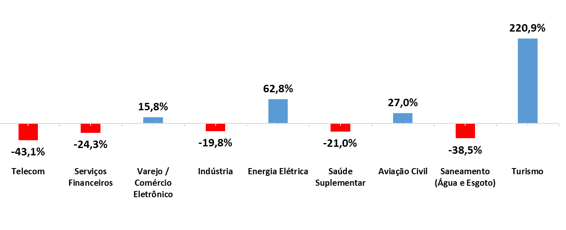
Variação da Quantidade de Atendimentos por Setor (entre 2019 e 2020)
Sindec

Slide 9
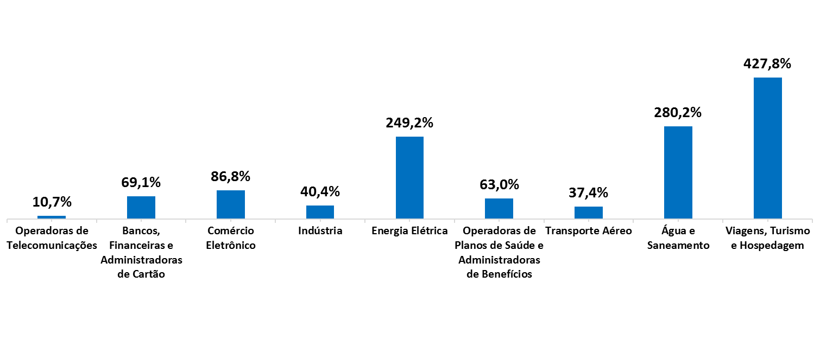
Variação da Quantidade de Reclamações por Segmento (entre 2019 e 2020)
Consumidor.gov.br

Slide 10

Índices de Solução por Segmento
Sindec e Consumidor.gov.br – 2020
Índice médio de solução nos Procons: 74,8%
Índice médio de solução no Consumidor.gov.br: 78,4%
Segmento | Sindec | Consumidor.gov.br
Telecomunicações | 88,0% | 90,4%
Serviços Financeiros | 74,7% | 78,8%
Comércio Eletrônico e Varejo | 79,9% | 75,0%
Saúde Suplementar | 74,7% | 73,0%
Transporte Aéreo | 71,0% | 72,9%
Indústria | 76,6% | 70,5%
Energia Elétrica | 60,1% | 64,7%
Turismo | 59,2% | 51,3%

Slide 11

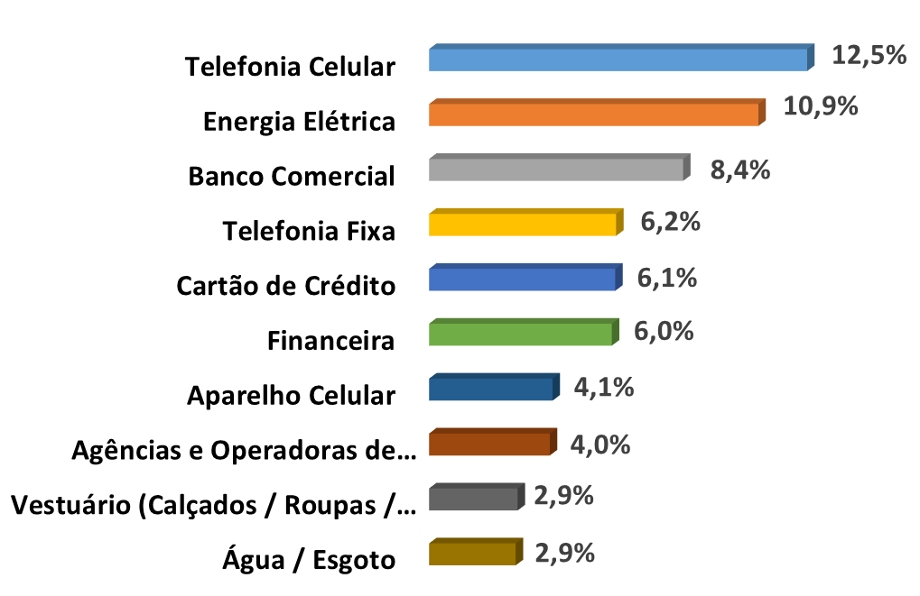
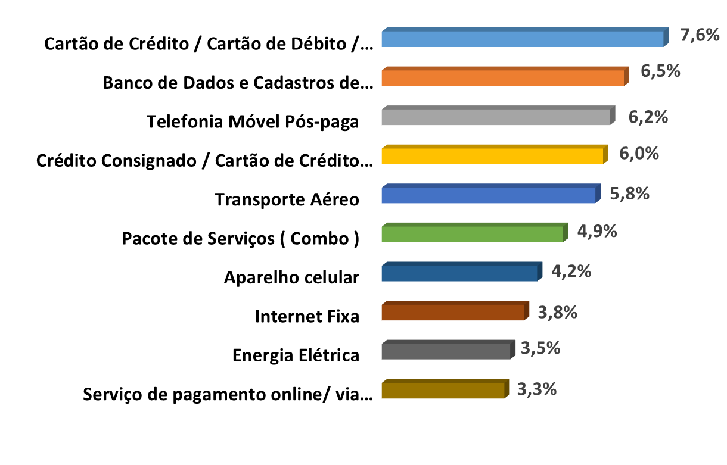
Assuntos mais Reclamados
Sindec e Consumidor.gov.br – 2020

Slide 12
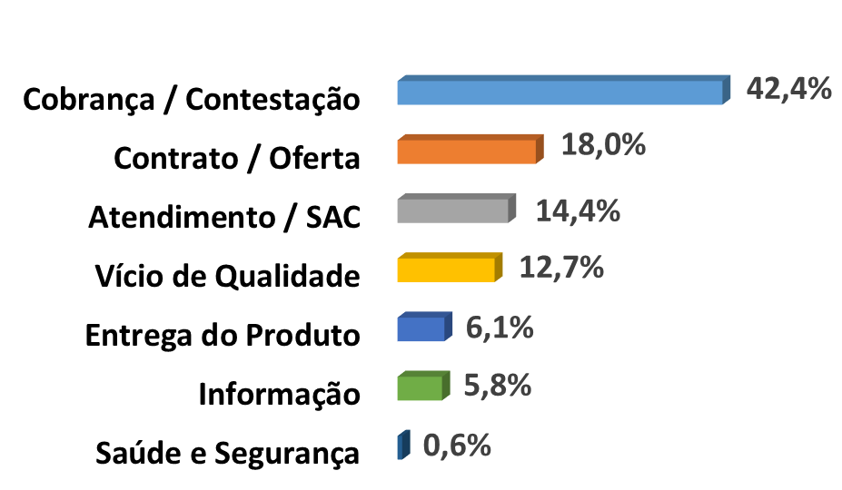
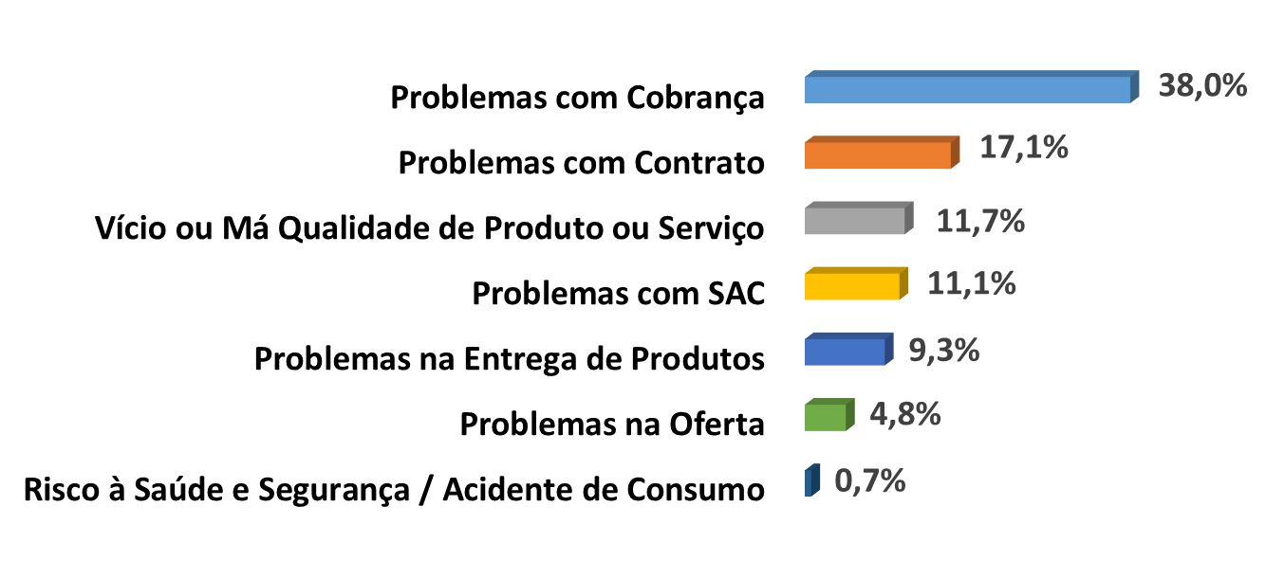
Principais Problemas
Sindec e Consumidor.gov.br – 2020

Slide 13

Empresas mais reclamadas nos Procons em 2020
E sua participação no Consumidor.gov.br

Slide 14
Empresas mais reclamadas nos Procons em 2020
E sua participação no Consumidor.gov.br

Slide 15
Campanhas de recall promovidas em 2020 (por produtos)
Classificação de Produto | Número de recalls | Quantidade de Produtos
Cervejas | 02 | 82 lotes + 60.804.072
Medicamentos | 14 | 13.609.792
Automóveis | 84 | 1.077.241
Motocicletas | 16 | 45.045
Caminhões e ônibus | 05 | 34.016
Eletrodomésticos | 02 | 1.117
Motos Aquáticas | 01 | 954
Alimentos | 01 | 732
Bicicletas | 02 | 268
Produtos Infantis | 01 | 213
Acessórios automotivos | 01 | 25
Total | 129 | 75.573.475
* O Brasil é o único país não membro da OCDE a aderir a recomendações sobre segurança de produtos

Slide 16
Produtos recolhidos (‘recalled’) no Brasil de 2010 a 2020
* O Brasil é o único país não membro da OCDE a aderir a recomendações sobre segurança de produtos

Slide 17
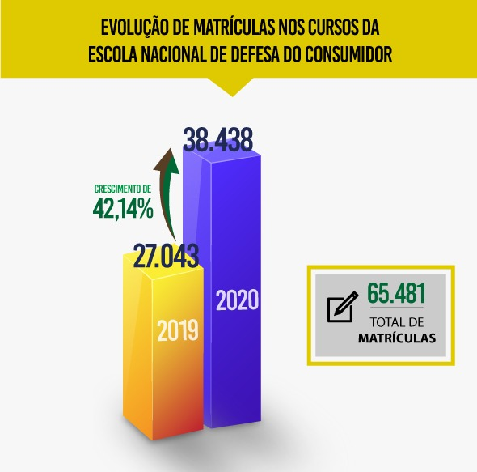
Escola Nacional de Defesa do Consumidor (ENDC)

Slide 18
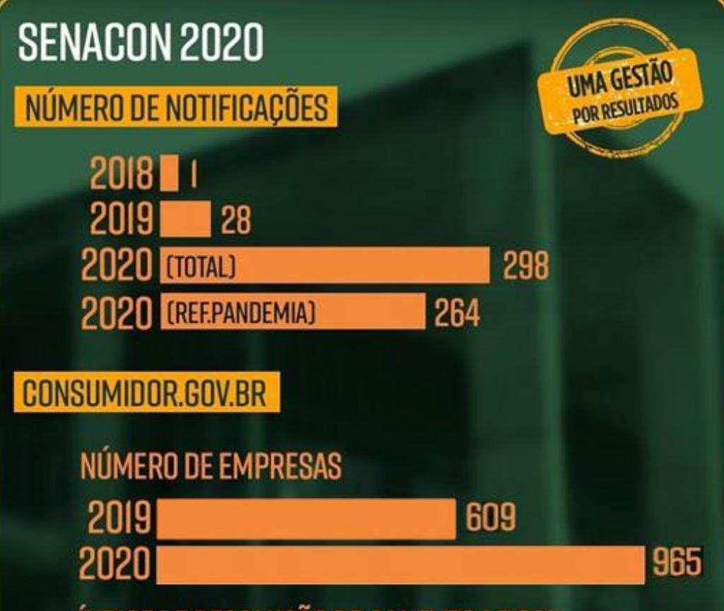
Uma gestão por resultados

